Slide 1







CHÀO CẢ LỚP! CHÀO MỪNG CÁC EM TỚI BUỔI HỌC NÀY

Slide 2





KHỞI ĐỘNG
Cả lớp tham gia trò chơi “Ai nhanh hơn”
Xác định bài thơ thuộc thể năm chữ trong số những bài thơ sau đây: Chuyện cổ nước mình (Lâm Thị Mỹ Dạ), Chuyện cổ tích về loài người (Xuân Quỳnh), Mày và sóng (R. Ta-go), Bắt nạt (Nguyễn Thế Hoàng Linh), Những cánh buồm (Hoàng Trung Thông).

Slide 3
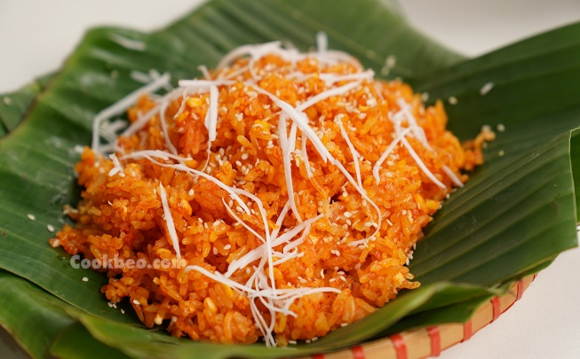
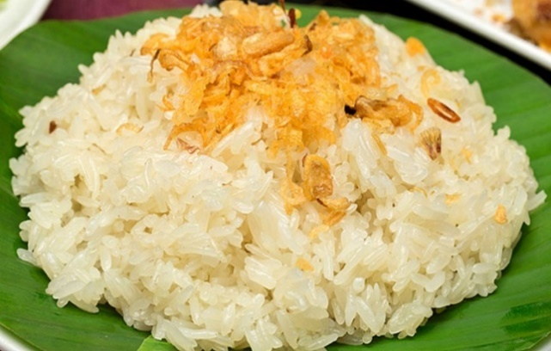
KHỞI ĐỘNG
Xôi là một trong những món ăn quen thuộc của người Việt. Chia sẻ cảm nhận của em về hương vị của món ăn đó.

Slide 4
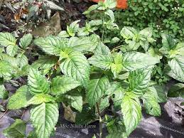
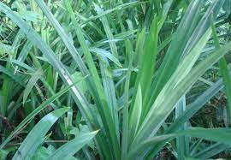

Slide 5








Tiết 17, 18
GẶP LÁ CƠM NẾP
(Thanh Thảo)

Slide 6






I. ĐỌC - TÌM HIỂU CHUNG

Slide 7
1. Đọc văn bản

Slide 8

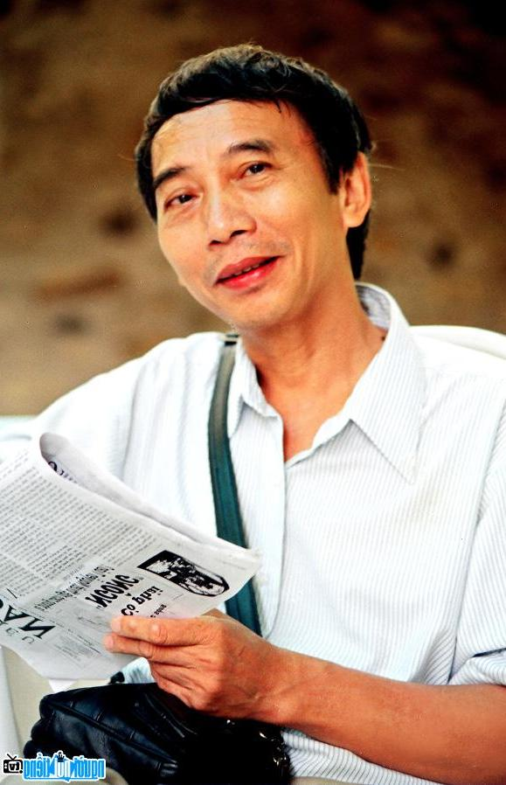

2. Tác giả Thanh Thảo
Năm sinh: 1946
Quê quán: Quảng Ngãi
Thể loại sáng tác: thơ, trường ca. Ngoài ra ông còn viết báo, tiểu luận phê bình
Tác phẩm tiêu biểu: Những người đi tới biển (1977), Dấu chân qua trảng cỏ (1978), Khối vuông ru-bích (1985)…

Slide 9
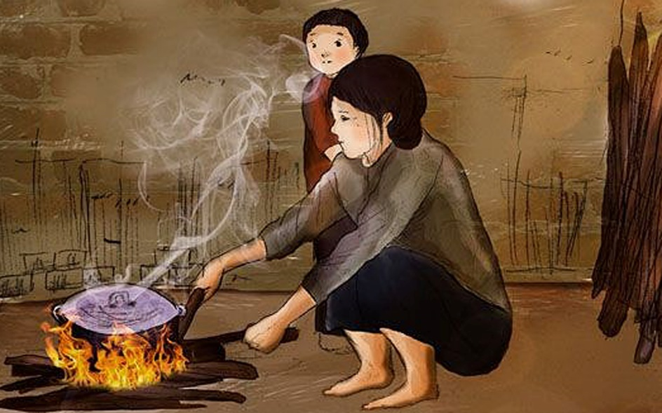

2. Tác phẩm Gặp lá cơm nếp
Xuất xứ: trích trong Dấu chân qua trảng cỏ.
Thể thơ: 5 chữ
Phương thức biểu đạt: biểu cảm

Slide 10

* Đặc điểm thể thơ
THẢO LUẬN NHÓM
So sánh bài thơ Gặp lá cơm nếp và Đồng dao mùa xuân theo bảng sau:
 | Đồng dao mùa xuân | Gặp lá cơm nếp
Số tiếng mỗi dòng thơ
Cách gieo vần
Ngắt nhịp
Chia khổ

Slide 11
* Đặc điểm thể thơ
 | Đồng dao mùa xuân | Gặp lá cơm nếp
Số tiếng mỗi dòng thơ | 4 tiếng/ dòng | 5 tiếng/ dòng
Cách gieo vần | Chân | Chân
Ngắt nhịp | Linh hoạt, biến tấu trên nền nhịp 2/2 | Linh hoạt, biến tấu trên nền nhịp 2/3
Chia khổ | 9 khổ, trong đó 2 khổ đặc biệt | 4 khổ, trong đó 1 khổ đặc biệt

Slide 12

* Đặc điểm thể thơ
Số tiếng: 5 tiếng / dòng
Gieo vần: Chân
Ngắt nhịp: Linh hoạt, biến tấu trên nền nhịp 2/3
Chia khổ: 4 khổ, trong đó 1 khổ đặc biệt (khổ cuối)

Slide 13
II. KHÁM PHÁ VĂN BẢN

Slide 14
1. Hình ảnh người mẹ
  Theo em, người bộc lộ cảm xúc và đối tượng cảm xúc của bài thơ là ai?
  Người con nhớ về mẹ trong hoàn cảnh nào? Câu thơ nào nói lên điều ấy? Qua đó, em có nhận xét gì về người con?

Slide 15
1. Hình ảnh người mẹ
- Hoàn cảnh: Trên đường hành quân ra mặt trận, người con gặp lá cơm nếp, hương thơm của lá đã gợi anh nhớ đến hình ảnh người mẹ thân thương bên bếp lửa nấu xôi.
Người con có sự tinh tế trong cảm nhận thiên nhiên, thế giới tình cảm phong phú, xúc động khi nhớ về mẹ.

Slide 16

1. Hình ảnh người mẹ
  Hãy tìm những dòng thơ kể về mẹ trong kí ức người con. Từ đó, nhận xét về hình ảnh mẹ trong kí ức của con.

Slide 17
1. Hình ảnh người mẹ
- Hình ảnh người mẹ trong kí ức người con:
  Để có bát xôi mùa gặt thơm mùi nếp mới là những chắt chiu dành dụm của mẹ dành cho con.
  Gạo nếp được đồ lên cầu kì để được thơm ngon hơn.
  Mẹ nhặt từng chiếc lá về để đun nên việc nấu còn khó khăn gấp bội.

Slide 18


1. Hình ảnh người mẹ
Mẹ là người tần tảo, chăm lo cuộc sống gia đình.
Mẹ rất yêu thương các con.
Mẹ rất giản dị, mộc mạc, chất phác.

Slide 19

2. Hình ảnh người lính
Đọc khổ thơ thứ ba và trả lời câu hỏi:
Người con thể hiện những tình cảm, cảm xúc gì?
Vì sao những tình cảm, cảm xúc ấy lại trào dâng trong tâm hồn người con khi “gặp lá cơm nếp”?

Slide 20
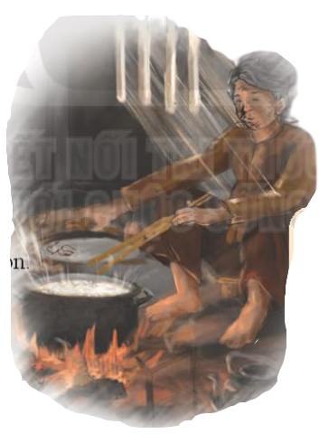
2. Hình ảnh người lính
- Mẹ già và đất nước: người con nhắc đến nỗi nhớ thương chia đều cho cả người mẹ và đất nước.
→ Tình yêu gia đình, đất nước song hành trong tâm hồn người lính.

Slide 21
2. Hình ảnh người lính
- Mùi vị quê hương: hương thơm của lá cơm nếp đã khiến người con nhớ đến món cơm nếp mà người mẹ nấu. Hương vị món ăn dân dã, bình vị thôn quê đã được lính xem như biểu tượng của quê hương.
Tình yêu gia đình hòa quyện, gắn bó với tình yêu quê hương, đất nước.

Slide 22


2. Hình ảnh người lính
Qua bài thơ, em có cảm nhận như thế nào về hình ảnh người con trong bài thơ?
Yêu thương, thấu hiểu những nỗi vất vả, tình yêu của mẹ dành cho mình.
Nỗi xót xa vì anh đi xa, không thể đỡ đần, sẻ chia nỗi vất vả cùng mẹ.

Slide 23
III. TỔNG KẾT

Slide 24




NỘI DUNG
  Bài thơ là tình cảm nhớ thương của người con dành cho mẹ và đất nước. Đó là tình cảm thiêng liêng của người con dành cho cội nguồn, cho dân tộc, cho người mẹ kính yêu đã sinh ra và yêu thương mình.

Slide 25
NGHỆ THUẬT
  - Hình ảnh thơ giàu giá trị biểu cảm.
  - Cách gieo vần liền đặc sắc cùng nhịp thơ 2/3, 1/4. 3/2 linh hoạt theo từng câu.
  - Thể thơ năm chữ góp phần thể hiện một cách hàm súc tình cảm, tấm lòng của người con đối với quê hương, đất nước và người mẹ.

Slide 26

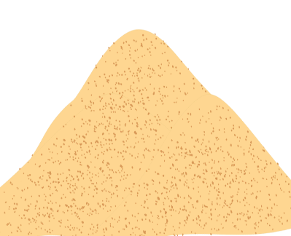
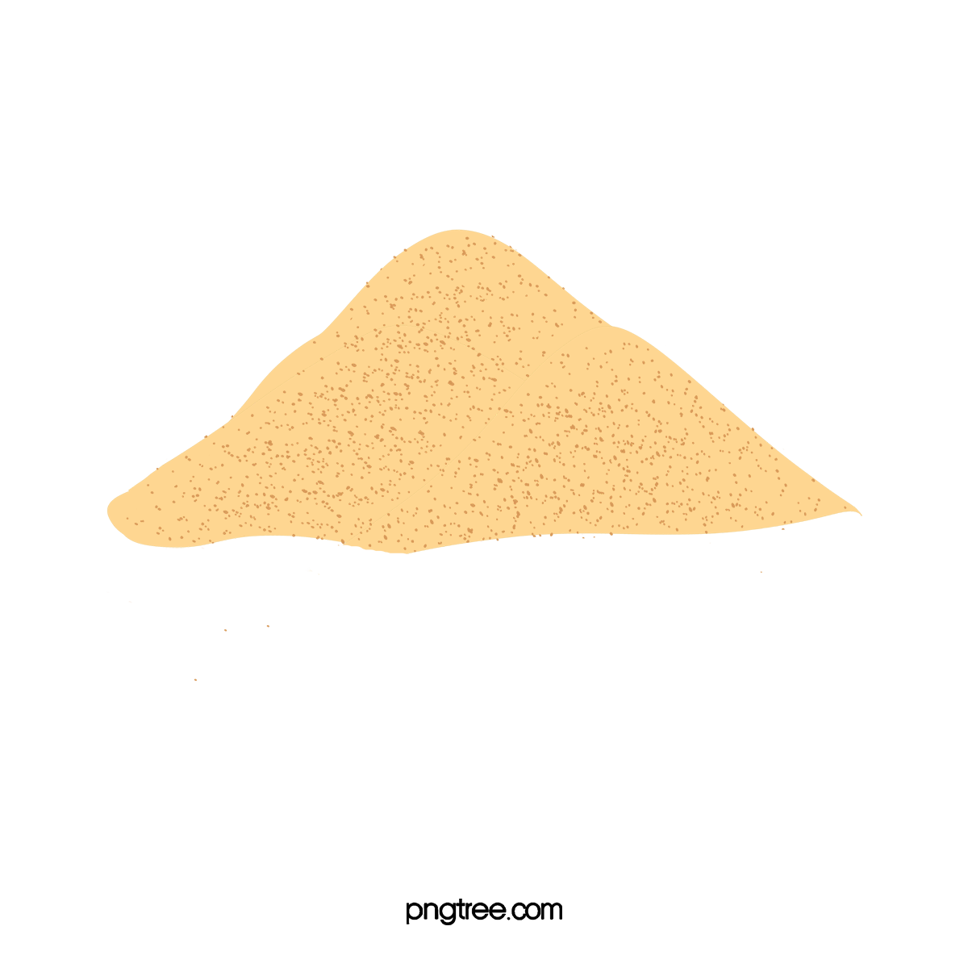















CỨU HỘ SẠT LỞ
Notes:
Bước 1: Nhấn vào các số thứ tự để chuyển sang Slide câu hỏi.
Bước 2:
+ Nếu HS trả lời đúng, nhấn vào các tảng đá đang đè lên người để làm cho biến mất và cứu người.
+ Nếu HS trả lời sai, KHÔNG nhấn vào tảng đá.
Bước 3: Nhấn vào mũi tên xanh để chuyển đến slide nội dung tiếp theo của bài học.

Slide 27



Câu 1. Tác giả của văn bản Gặp lá cơm nếp?
A. Nguyễn Khoa Điềm
B. Thanh Thảo
C. Trần Đăng Khoa
D. Xuân Quỳnh
Notes:
- Nhấn vào mũi tên màu hồng để quay lại slide 1.

Slide 28
Câu 2. Bài thơ đã sử dụng thể thơ nào?
A. Bốn chữ
B. Lục bát
C. Năm chữ
D. Tự do
Notes:
- Nhấn vào mũi tên màu hồng để quay lại slide 1.

Slide 29
Câu 3. Ý nào sau đây không đúng khi nói về hình ảnh người mẹ trong bài thơ?
A. Tần tảo, chăm lo cho gia đình
B. Yêu thương, chăm sóc cho con
C. Mẹ giản dị, mộc mạc, chất phác
D. Mẹ hi sinh cuộc sống của mình để bảo vệ con
Notes:
- Nhấn vào mũi tên màu hồng để quay lại slide 1.

Slide 30
Câu 4. Người con nhớ về mẹ trong hoàn cảnh nào?
A. Trên đường hành quân , tiếng gà gáy xa
B. Hương vị của lá nếp gợi nhắc món xôi mẹ nấu.
C. Khói bếp ban chiều đã gợi nhắc người con về mẹ
D. Cả A và C
Notes:
- Nhấn vào mũi tên màu hồng để quay lại slide 1.

Slide 31
Câu 5. Hình ảnh người con trong bài thơ hiện lên là người như thế nào?
A. Tâm hồn nhạy cảm
B. Yêu thương gia đình
C. Yêu quê hương và
đất nước
D. Tất cả đều đúng
Notes:
- Nhấn vào mũi tên màu hồng để quay lại slide 1.

Slide 32


VẬN DỤNG
Viết đoạn văn (khoảng 5 - 7 câu) nêu cảm nghĩ về tình yêu của người con đối với mẹ trong bài thơ Gặp lá cơm nếp.

Slide 33
HƯỚNG DẪN VỀ NHÀ
Hoàn thành bài tập vận dụng.
Ôn tập lại văn bản Gặp lá cơm nếp.
Soạn bài: Trở gió.

Slide 34
CẢM ƠN CÁC EM ĐÃ LẮNG NGHE, HẸN GẶP LẠI!

